Slide 1
ES DSL与插件使用
王楠
https://github.com/wangnan9279

Slide 2
table of Contents
Basic Concepts
Getting Started
API
head plugin / kibana
Notes:
NRT
near realtime（NRT） es是一个接近实时的搜索平台，这意味着你查询一个文档的时候有一个延时。大约一秒
cluster/node
集群是一个或多个节点（服务器）的集合在一起，保存所有的数据，联合所有节点一起提供查询能力
shards/replicasQ
es提供能力，让你把index分成好几个部分，叫做分片，一个shard实际上是一个Lucene实例，当你创建索引的时候，你可以简单的定义分片的个数，每个分片本身是一个独立的功能齐全的“索引”，可以被放到任何的集群节点中
分片的意义： 1.可以水平分割和扩展数据 2.可以把操作分配给多个分区，提高性能
es允许你制作一个或多个分片的副本。叫做复制分片 复制分片的意义： 1、他提供了高可用性，副本和原始分区不处于一个节点中。 2.他提高了性能，因为搜索可以在任何分区上允许。 每一个分片是一个lucene索引
Segement
补充：关于Lucene的Segement：
Lucene索引是由多个段组成，段本身是一个功能齐全的倒排索引。
段是不可变的，允许Lucene将新的文档增量地添加到索引中，而不用从头重建索引。
对于每一个搜索请求而言，索引中的所有段都会被搜索，并且每个段会消耗CPU的时钟周、文件句柄和内存。这意味着段的数量越多，搜索性能会越低。
为了解决这个问题，Elasticsearch会合并小段到一个较大的段，提交新的合并段到磁盘，并删除那些旧的小段。
index
索引是一系列具有相似特点文档的集合 ，只是一个用来指向一个或多个分片(shards)的“逻辑命名空间(logical namespace)
type
索引中，类型是一种逻辑的分类，它的意义由使用者来赋予
document
文档是搜索信息的基本单元，用json表达，文档必须被包含于一个type中

Slide 3
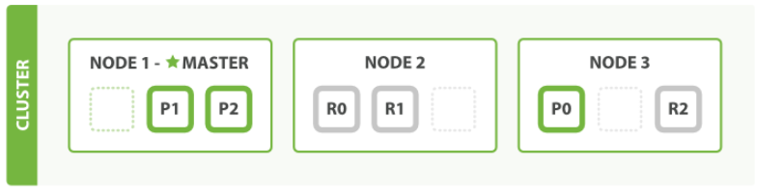
Basic Concepts
NRT
Cluster、Node
Shards、Replicas、Segment
Index
Type
Document
ES vs Relational DB：
Relational DB -> Databases -> Tables -> Rows -> Columns
Elasticsearch -> Indices -> Types -> Documents -> Fields
Notes:
NRT
near realtime（NRT） es是一个接近实时的搜索平台，这意味着你查询一个文档的时候有一个延时。大约一秒
cluster/node
集群是一个或多个节点（服务器）的集合在一起，保存所有的数据，联合所有节点一起提供查询能力
shards/replicas
es提供能力，让你把index分成好几个部分，叫做分片，一个shard实际上是一个Lucene实例，当你创建索引的时候，你可以简单的定义分片的个数，每个分片本身是一个独立的功能齐全的“索引”，可以被放到任何的集群节点中
分片的意义： 1.可以水平分割和扩展数据 2.可以把操作分配给多个分区，提高性能
es允许你制作一个或多个分片的副本。叫做复制分片 复制分片的意义： 1、他提供了高可用性，副本和原始分区不处于一个节点中。 2.他提高了性能，因为搜索可以在任何分区上允许。 每一个分片是一个lucene索引
Segement
补充：关于Lucene的Segement：
Lucene索引是由多个段组成，段本身是一个功能齐全的倒排索引。
段是不可变的，允许Lucene将新的文档增量地添加到索引中，而不用从头重建索引。
对于每一个搜索请求而言，索引中的所有段都会被搜索，并且每个段会消耗CPU的时钟周、文件句柄和内存。这意味着段的数量越多，搜索性能会越低。
为了解决这个问题，Elasticsearch会合并小段到一个较大的段，提交新的合并段到磁盘，并删除那些旧的小段。
index
索引是一系列具有相似特点文档的集合 ，只是一个用来指向一个或多个分片(shards)的“逻辑命名空间(logical namespace)
type
索引中，类型是一种逻辑的分类，它的意义由使用者来赋予
document
文档是搜索信息的基本单元，用json表达，文档必须被包含于一个type中

Slide 4
Getting Started
Exploring Your Cluster
Modifying Your Data
Exploring Your Data

Slide 5
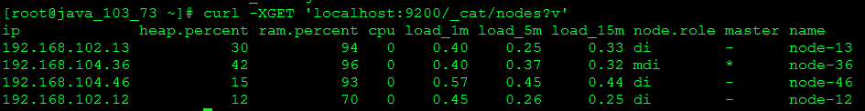
Exploring Your Cluster
Cluster Health
curl -XGET 'localhost:9200/_cat/health?v'
node health
curl -XGET 'localhost:9200/_cat/nodes?v'

Slide 6
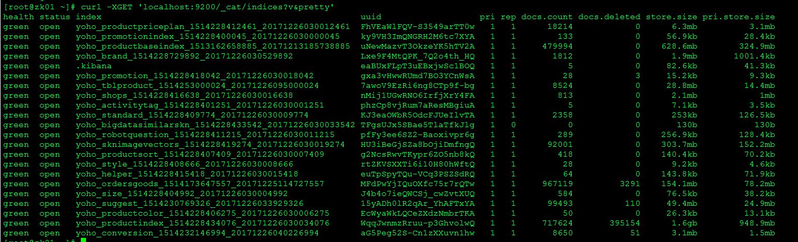

Exploring Your Cluster
List All Indices - curl -XGET 'localhost:9200/_cat/indices?v'
Create an Index - curl -XPUT 'localhost:9200/customer?pretty'

Slide 7
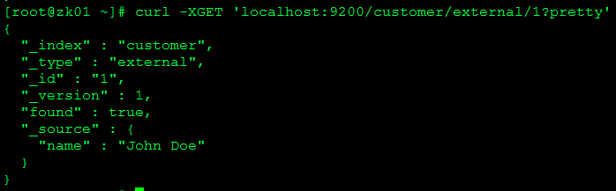

Exploring Your Cluster
Index and Query a Document
curl -XPUT 'localhost:9200/customer/external/1' -d'{ "name": "John Doe"}‘
curl -XGET 'localhost:9200/customer/external/1?pretty‘
Delete an Index

Slide 8
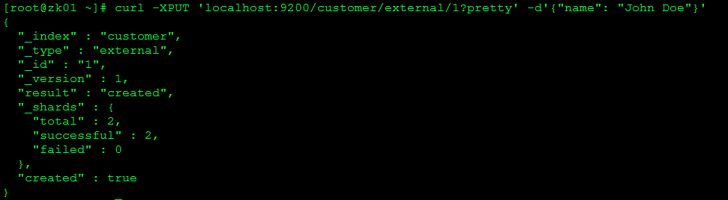
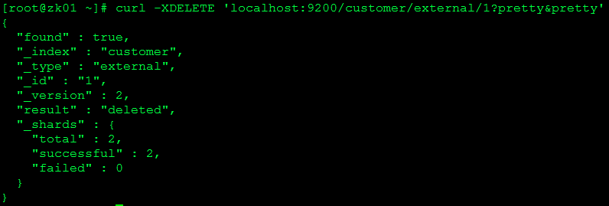
Modifying Your Data
Updating Documents
curl -XPUT 'localhost:9200/customer/external/1?pretty' -d'{"name": "John Doe"}'
Deleting Documents
curl -XDELETE 'localhost:9200/customer/external/1?pretty'

Slide 9
Modifying Your Data
Batch Processing
curl -XPOST 'localhost:9200/customer/external/_bulk?pretty' -d'
{"index":{"_id":"1"}}
{"name": "John Doe" }
{"index":{"_id":"2"}}
{"name": "Jane Doe" }
'
curl -XPOST 'localhost:9200/customer/external/_bulk?pretty' -d'
{"update":{"_id":"1"}}
{"doc": { "name": "John Doe becomes Jane Doe" } }
{"delete":{"_id":"2"}}
'

Slide 10
Exploring Your Data
The Search API
curl -XGET 'localhost:9200/bank/_search?q=*&sort=account_number:asc'
curl -XGET 'localhost:9200/bank/_search?pretty' -d'
{
"query": { "match_all": {} },
"sort": [
{ "account_number": "asc" }
]
}
'

Slide 11
Exploring Your Data
Introducing the Query Language
curl -XGET 'localhost:9200/bank/_search?pretty' -d'
{
"query": { "match_all": {} },
"from": 10,
"size": 10
}
‘

Slide 12
Exploring Your Data
Executing Searches
curl -XGET 'localhost:9200/bank/_search?pretty' -H 'Content-Type: application/json' -d'
{
"query": {
"bool": {
"must": [
{ "match": { "age": "40" } }
],
"must_not": [
{ "match": { "state": "ID" } }
]
}
}
}
'

Slide 13
Exploring Your Data
Executing Filters
curl -XGET 'localhost:9200/bank/_search?pretty' -H 'Content-Type: application/json' -d'
{
"query": {
"bool": {
"must": { "match_all": {} },
"filter": {
"range": {
"balance": {
"gte": 20000,
"lte": 30000
}
}
}
}
}
}
'

Slide 14
Executing Aggregations
curl -XGET 'localhost:9200/bank/_search?pretty' -H 'Content-Type: application/json' -d'
{
"size": 0,
"aggs": {
"group_by_state": {
"terms": {
"field": "state.keyword"
},
"aggs": {
"average_balance": {
"avg": {
"field": "balance"
}
}
}
}
}
}
'

Slide 15
API
Document APIs 文档
Search APIs 搜索
Aggregations APIs 聚合
Cluster APIs 机器
Indices APIs 索引
Cat APIs 监控

Slide 16
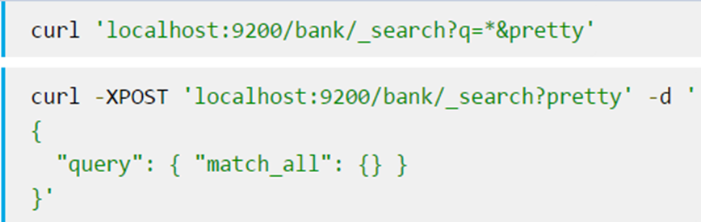
两种方式运行search
1.通过 request URI 发送 search parameters
2.通过 request body 发送 search parameters
所有的 Search API 都通过 _search endpoint 来发送
request body方式：表达性更强，且可以将参数写成JSON格式
request body里面的 query 就是使用 Query DSL 来写成的

Slide 17
Query DSL
Elasticsearch provides a full Query DSL (Domain Specific Language领域特点语言) based on JSON to define queries.
Think of the Query DSL as an AST (Abstract Syntax Tree抽象语法树) of queries, consisting of two types of clauses:
Leaf query clauses （叶查询子句）
在特定的字段上查找特定值。例如：match, term, range等
Compound query clauses （复合查询子句）
包裹其他的 leaf queries或compound queries，“包裹”的作用用两种
1.以逻辑的方式组合多个queries。如：bool, dis_max，或
2.修改 被包裹的queries 的行为。如：constant_score, function_score

Slide 18
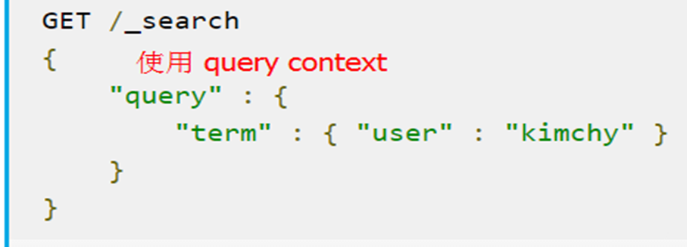
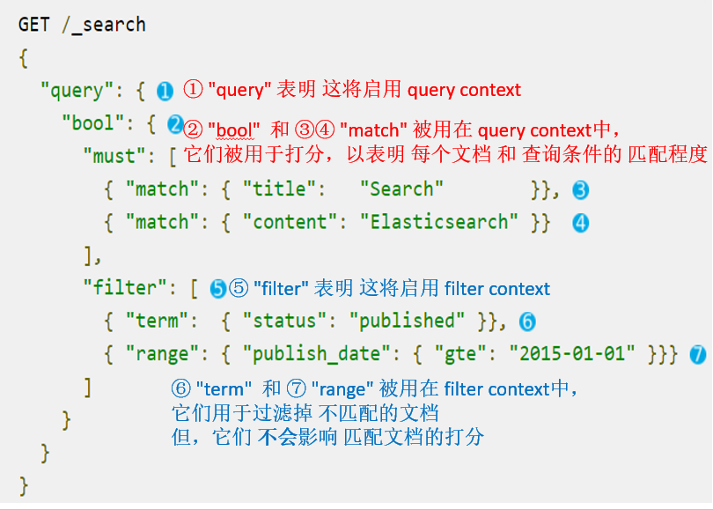
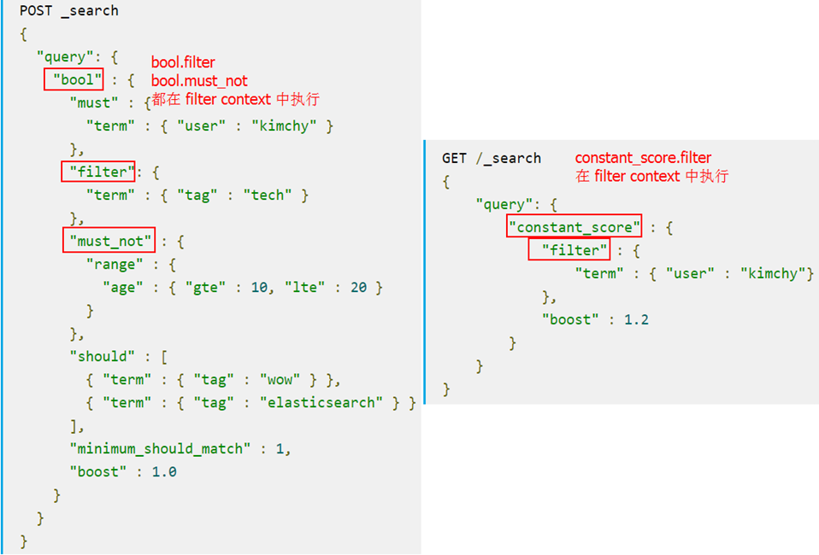
Query DSL
query clause可用在两种上下文中
1.query context（打分）
针对的问题：How well the document matches this query clause
2.filter context （无需打分）
针对的问题： Whether or not the document matches this query clause

Slide 19
Query DSL
Query有7种，我们主要用到其中的3种
1.Full text queries ---- 共7种
2.Term level queries ---- 共10种
3.Compound queries ---- 共6种
4.Joining queries
5.Geo queries
6.Specialized queries
7.Span queries

Slide 20
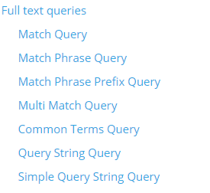
Query DSL
Full text queries
Full text query用于对 full text field（例如：问题内容、文章内容、邮件正文）进行查询
full text query的input value都会首先被分析（analyzed），然后再使用 analyzed term对full text field行查询。analyze时，将使用此field上的 analyzer

Slide 21
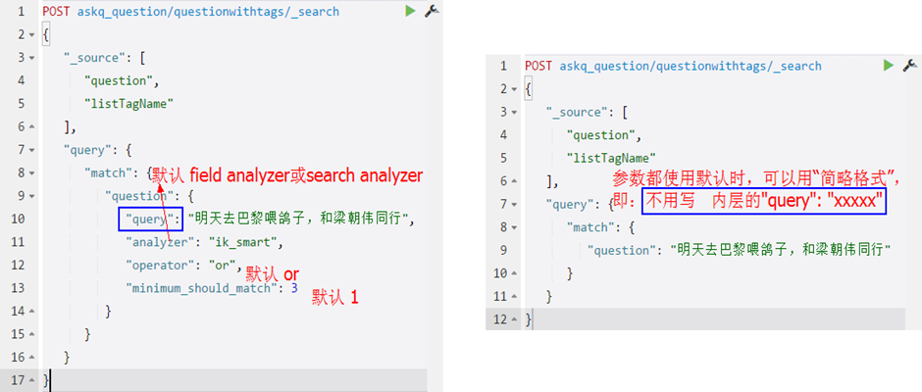
Query DSL
Full text queries
match
1.一定记住 入参首先被 analyzed 的
2.参数都使用默认时，可以写成 简略格式

Slide 22
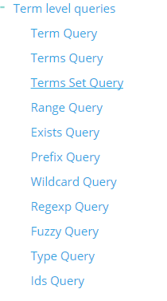
Query DSL
Term level queries
term-level query，用在 query context中则被用来打分，用在 filter context中则不会被用来打分
term-level query 一般用于对 structured data进行查询，例如：“del_flag==0的文档”、“create_time位于 2017-04-01—2017-04-30之间的文档”
不同于 full text query，term-level query 不analyze input value。查询时，使用给定的 原样input value在 inverted index上进行查询。比如：term查询时，给定了 input value是 "Quick"，则只能匹配 inverted index中的"Quick"，无法匹配inverted index中的"quick"。
term level query：

Slide 23
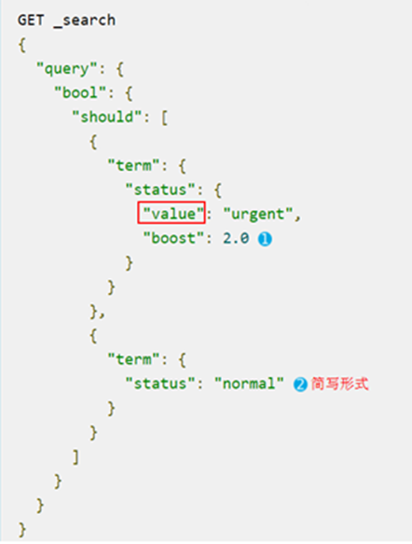
Query DSL- Term level queries
term
给定某个doc，如果此doc的 给定field的值 匹配给定入参，则此文档match
这和关系数据库SQL的 = 是一样
强调一下：
term查询不知道 analyzer的任何信息，它就是在 inverted index上查找和入参完全匹配的word
存储时，“analyzed string”经由analyzer被分解为各个term存储到inverted index中
存储时，“not_analyzed string, number, date”直接将 exact value存进 inverted index

Slide 24
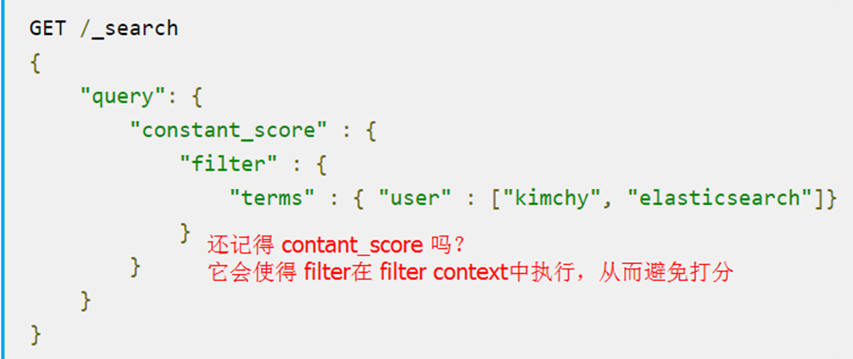
Query DSL- Term level queries
terms
给定某个doc，如果此doc的 给定field的值 匹配给定入参中的任意一个term，则此文档match
这和关系数据库SQL的 in 是一样

Slide 25
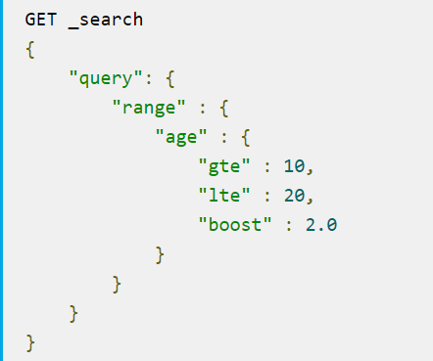
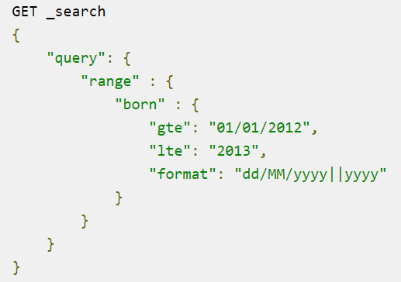
Query DSL- Term level queries
range
给定某个doc，如果此doc的 给定field的值 位于range之内，则此文档match
1.range支持的参数：gte, gt, lte, lt
2.如果field的类型是date
则默认使用创建mapping时此field上所指定的format 来解析入参
或者，如右下图，传个format，此时则使用你传入的format 来解析入参

Slide 26
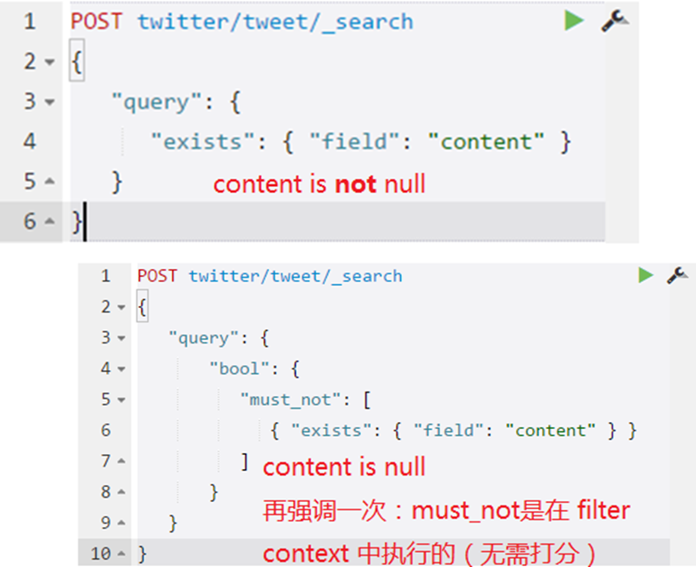
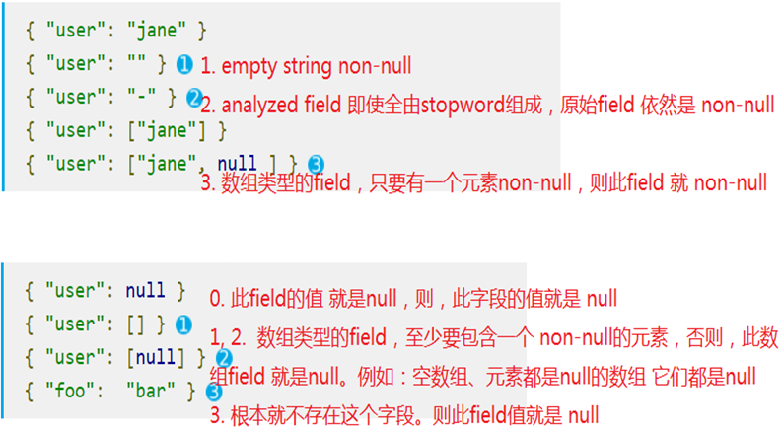
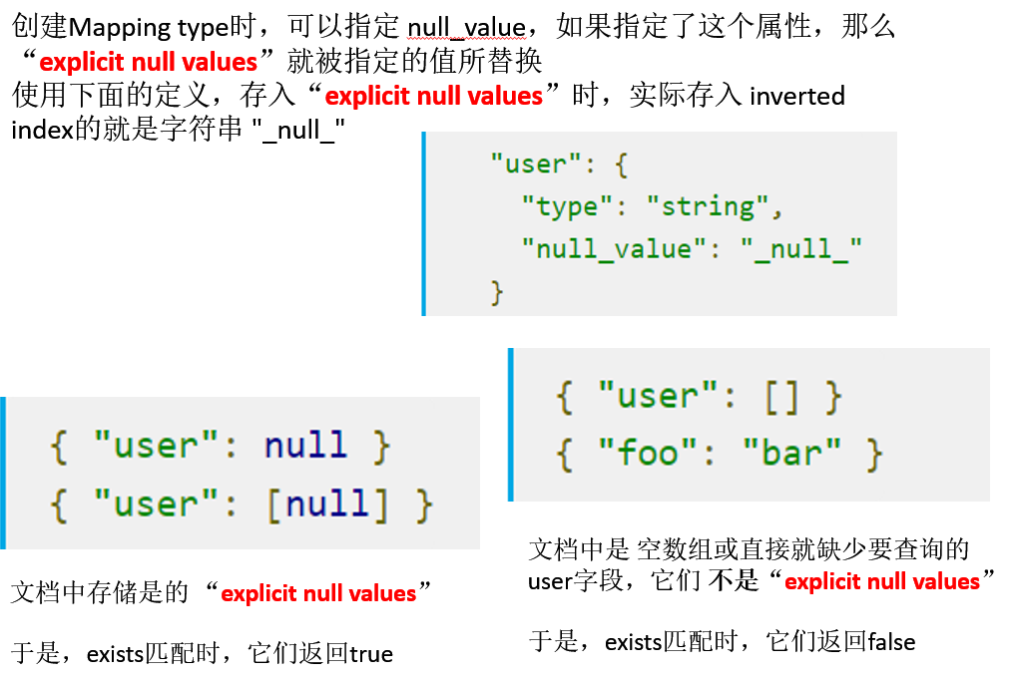
Query DSL - Term level queries
exists
给定某个doc，如果此doc的 给定field的值是 non-null，则此文档match
怎么才算是 non-null 呢？
指定null替换：
怎么样才算是null呢？

Slide 27
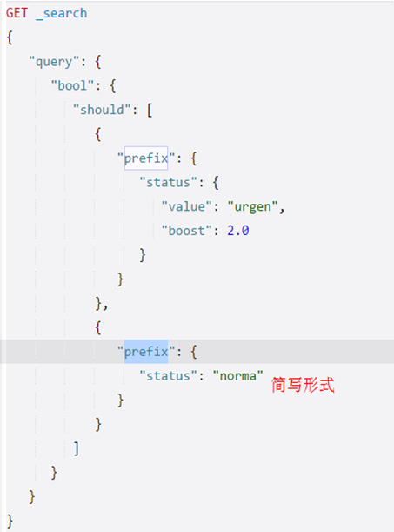
Query DSL - Term level queries
prefix
给定某个doc，如果此doc的 给定field的值 以入参打头，则此文档match
这和关系数据库SQL的 like 'xxx%' 是一样

Slide 28
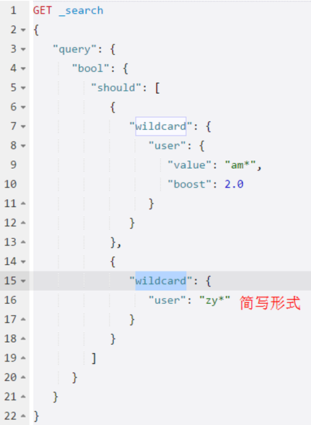
Query DSL - Term level queries
wildcard
类似于关系数据库SQL的 like 查询
wildcard有两个
1.*匹配任何 字符序列(character sequence)（包括empty string）
2.?匹配任何 单个字符(single character)
需要注意的是，wildcard查询可能会比较慢，因为它需要迭代很多terms
为了避免“extremely slow”查询，和SQL一样，elasticsearch的wildcard查询，也需要避免：*或? 左侧打头

Slide 29
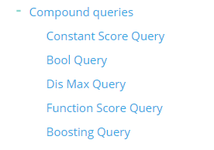
Query DSL -compound query
compound query 用于包裹其他 leaf或compound query，其目的：
a.合并多个query的 结果和得分
b.改变多个查询的行为
c.修改query执行的context。即：将上下文从 query context 修改成 filter context
1.constant_score
包裹的查询都执行在 filter context
所有的匹配文档的打分都是一个常量，即：_score参数所指定的值
2.bool，包含四个元素，解释如下
must_not, filter：执行在 filter context。无需打分
must, should：执行在 query context。将合并clause的得分，匹配的clause越多，得分就越高（the more matching clauses, the better）
3.dis_max
和SQL中的union类似
文档只要匹配 任一个 被包裹的query，则此文档就匹配成功
不同于bool 合并clause的得分，dis_max使用 最匹配的query 所打的分（use the score of the single best-matching query clause）
4.function_score
返回文档前，使用函数 修改下文档的得分
例如：修改函数可能会考虑到：受欢迎程度、发生的时间、距离、用脚本实现的自定义算法
5.boosting
其包含positive和negative两个query。只要某文档匹配positive则文档匹配成功，如果也匹配了negative，则就降低此文档的得分
6.indices。在5.0中被ddeprecated

Slide 30
Query DSL -compound query
1.constant_score
包裹的查询都执行在 filter context
所有的匹配文档的打分都是一个常量，即：_score参数所指定的值
2.bool，包含四个元素，解释如下
must_not, filter：执行在 filter context。无需打分
must, should：执行在 query context。将合并clause的得分，匹配的clause越多，得分就越高（the more matching clauses, the better）
3.dis_max
和SQL中的union类似
文档只要匹配 任一个 被包裹的query，则此文档就匹配成功
不同于bool 合并clause的得分，dis_max使用 最匹配的query 所打的分（use the score of the single best-matching query clause）
4.function_score
返回文档前，使用函数 修改下文档的得分
例如：修改函数可能会考虑到：受欢迎程度、发生的时间、距离、用脚本实现的自定义算法
5.boosting
其包含positive和negative两个query。只要某文档匹配positive则文档匹配成功，如果也匹配了negative，则就降低此文档的得分
6.indices。在5.0中被ddeprecated

Slide 31
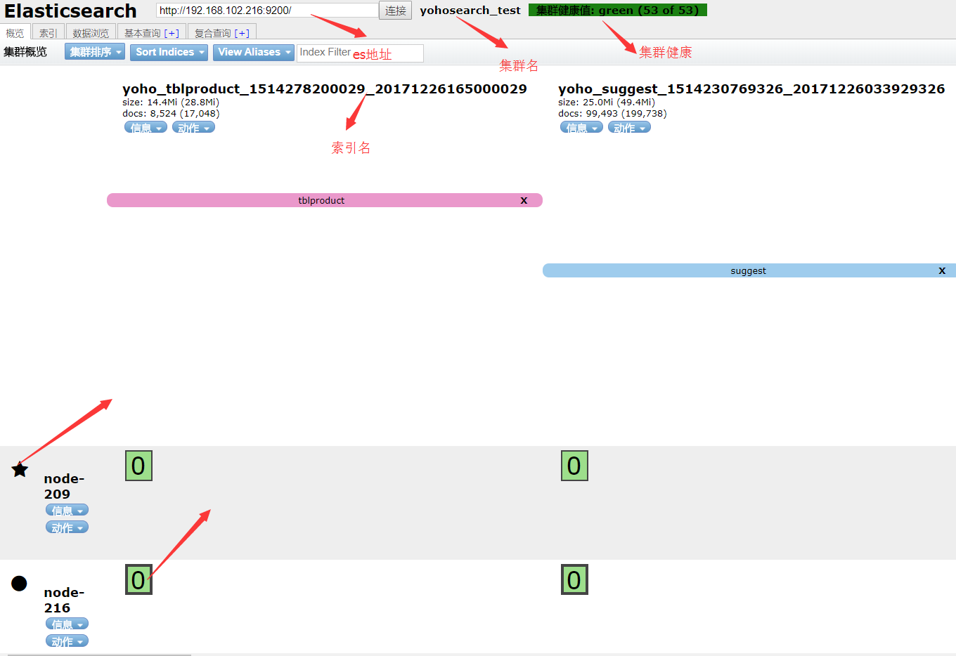
Head plugin- ES可视化插件
安装
http://note.youdao.com/noteshare?id=e94854f2ac01edb907fe88c1f66f0976&sub=92F084D4BF694134B406483E7F131559
主面板

Slide 32
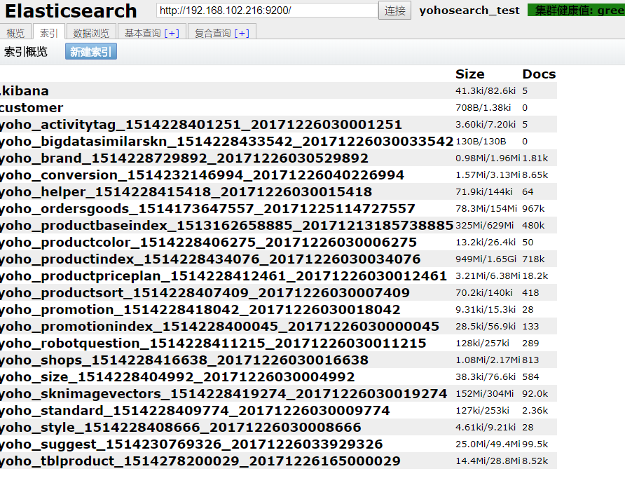
Head plugin-索引概况

Slide 33
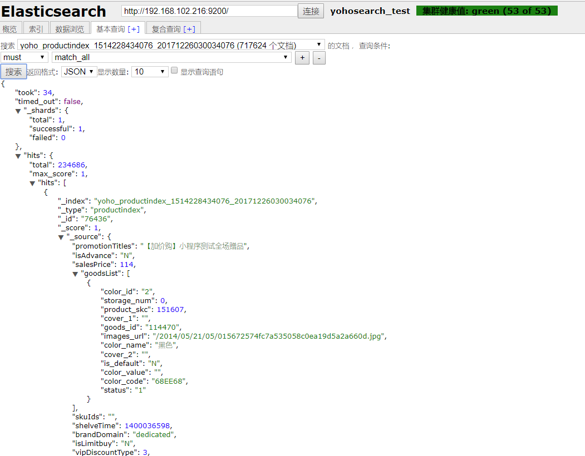
Head plugin-数据查询

Slide 34
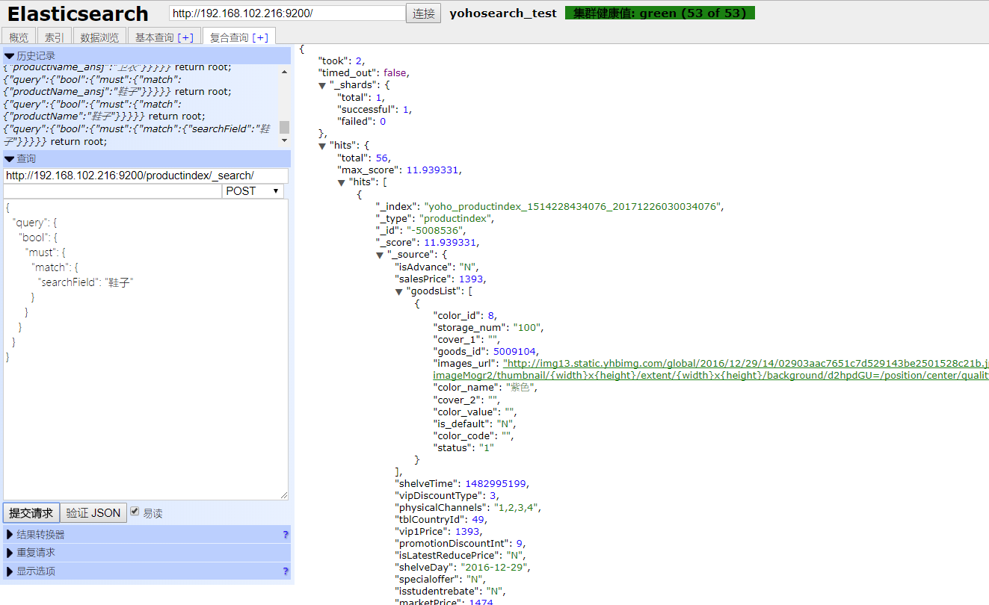
Head plugin-DSL查询

Slide 35
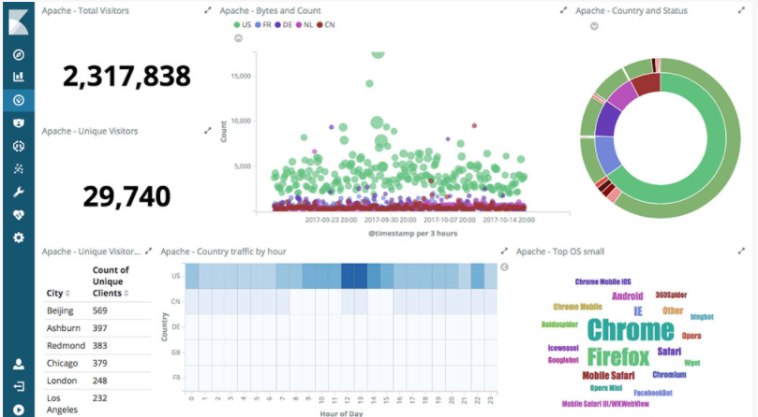
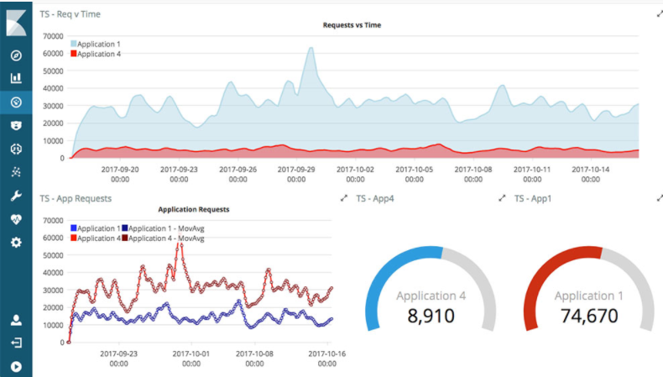
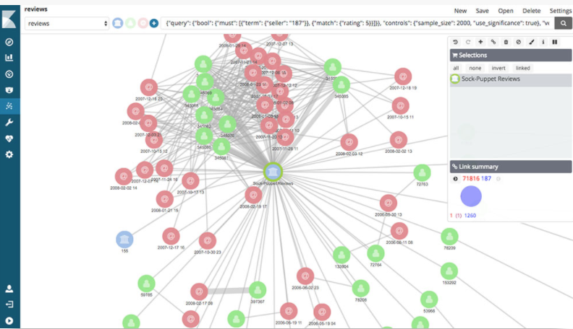
Kibana
Kibana 让您能够可视化 Elasticsearch 中的数据并操作 Elastic Stack，一张图片胜过千万行日志

Slide 36
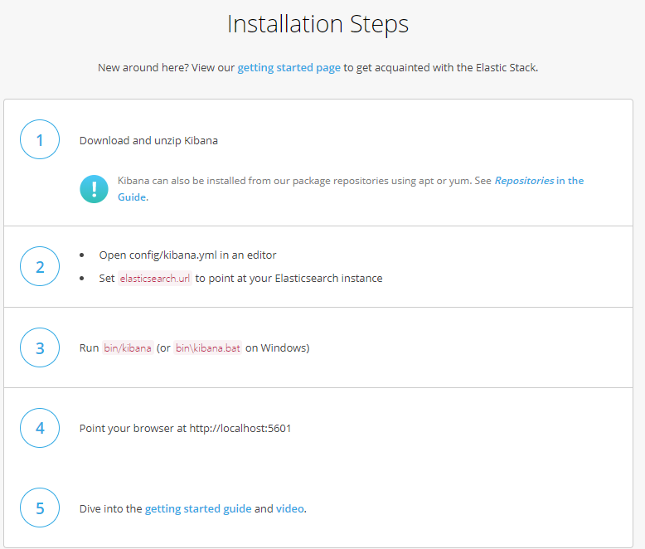
Kibana
安装-很简单

Slide 37
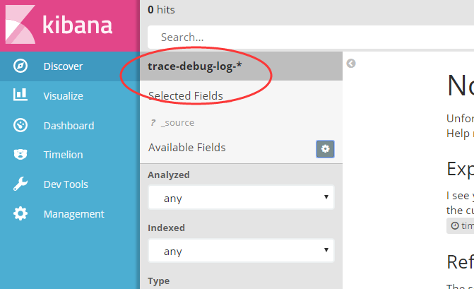
有货ELK使用Kibana
input:gateway log->filebeates->kafka->logstash-elasticsearch
output：kibana->es
使用：先定义索引名称匹配

Slide 38
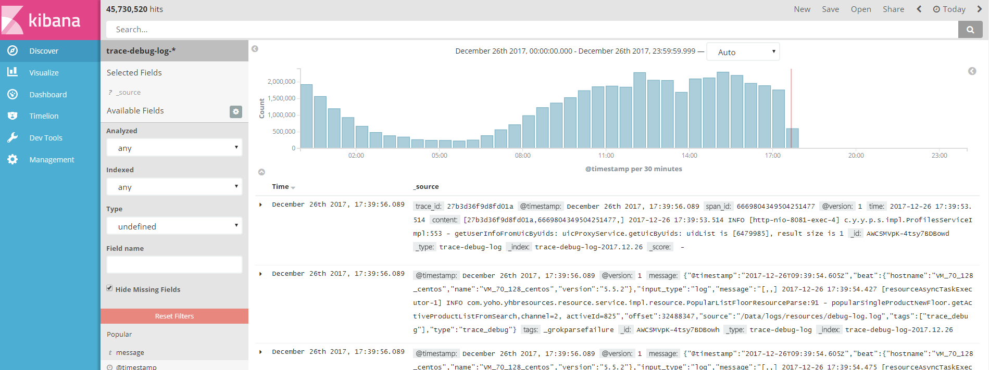
查看日志数
查询和搜索数据
定义各种视图
把视图组成一个大的监控台

